Slide 1
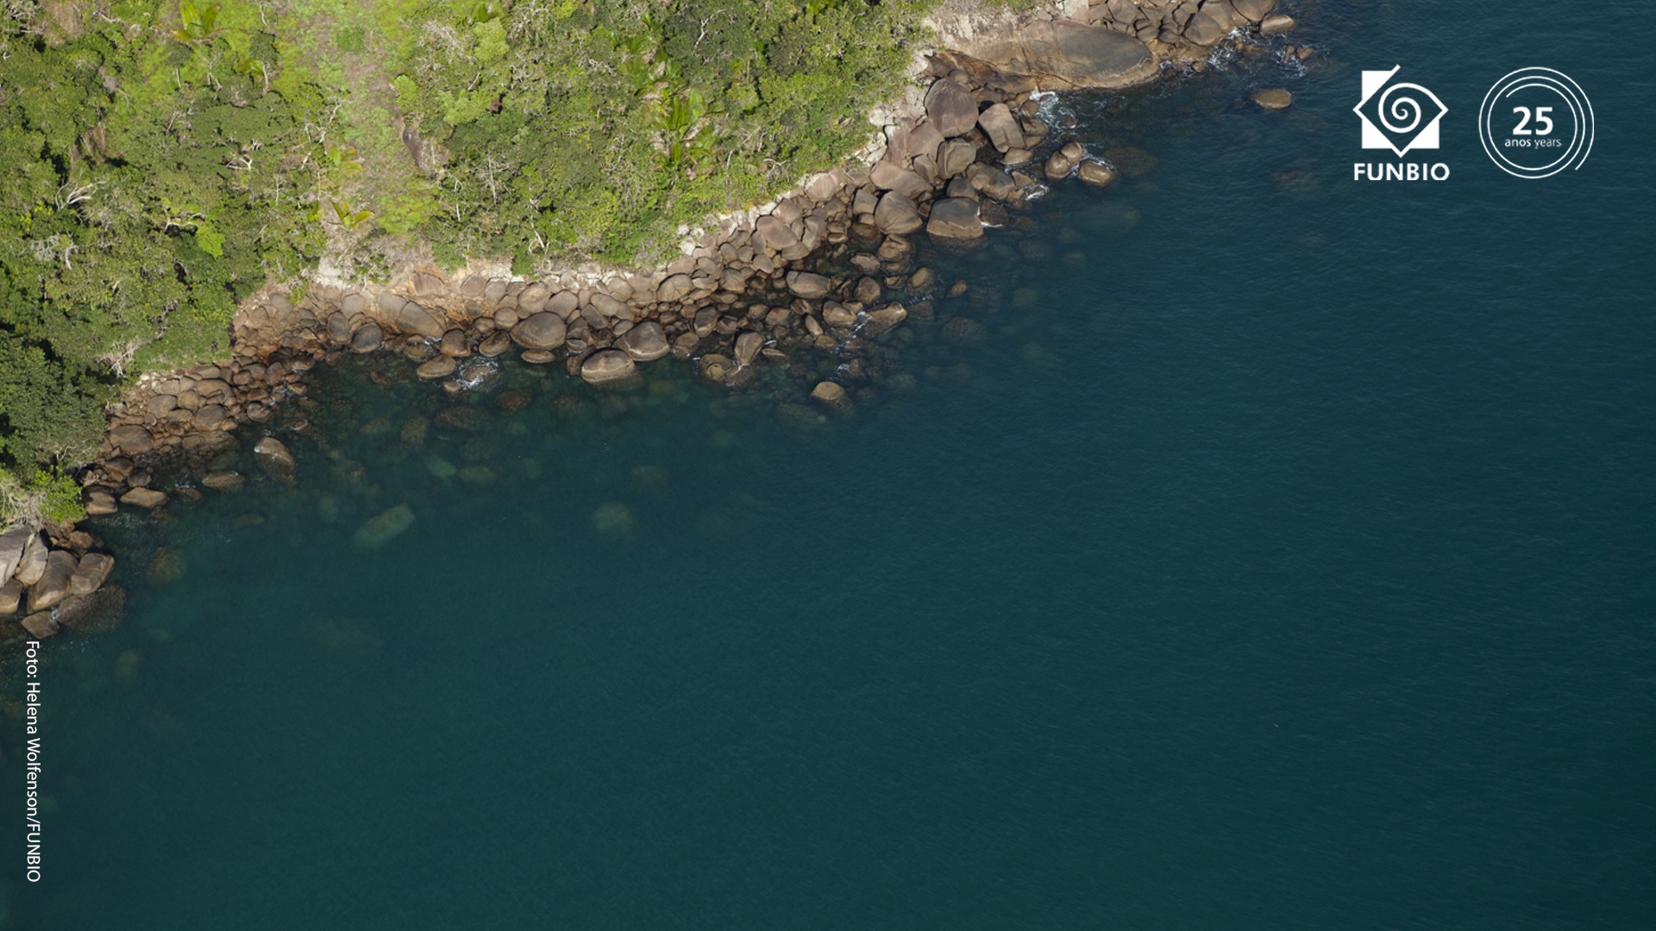
Programa de Conservação da Biodiversidade do Litoral do Paraná – TAJ Litoral do Paraná
Reunião da 1ª Câmara Técnica
23 de março de 2022

Slide 2
PAUTA
Boas vindas;
Apresentação dos participantes;
Apresentação sobre o Programa TAJ Litoral do Paraná: nivelamento de entendimentos e esclarecimentos sobre o Acordo e Programa;
Percepções individuais a respeito das minutas de TdRs elaboradas pelo Funbio;
Apresentação de cada uma das minutas (com leitura dos documentos, se pertinente, ou por pontos específicos). Discussão sobre os conteúdos e propostas;
Outros assuntos e encaminhamentos.

Slide 3
CONTEXTO
Histórico: Em 04/04/2001, o Instituto Ambiental do Paraná – IAP propôs uma Ação Civil Pública (nº41-91.2010.404.7008) em face da PETROBRAS.
O TAJ homologado recebeu uma nova proposta de execução nos autos do processo de Cumprimento de Sentença nº 5001337-92.2012.4.04.7008 elaborada pelo MPF, MPPR com a participação do ICMBio e a interveniência do ICMBio e do FUNBIO, que determina a estrutura do “Programa” e foi autorizada pelo Juízo em decisão proferida em 08/09/2021.
Objeto do TAJ - Vazamento de derivados de petróleo, no poliduto OLAPA, que interliga a Refinaria Presidente Getúlio Vargas, no Município de Araucária, e o terminal aquaviário de Paranaguá, em Paranaguá, no trecho que atravessa a Serra do Mar, Município de Morretes. O vazamento ocorreu em razão de ruptura da linha do poliduto, ocasionando o lançamento de mais de 52.000 litros de óleo diesel no meio ambiente.
Foco do Programa - Estruturação das unidades de conservação do litoral do Paraná e a promoção do desenvolvimento sustentável das comunidades locais existentes em seu entorno ou dentro dessas áreas protegidas.

Slide 4
LINHAS TEMÁTICAS
Os recursos financeiros serão destinados exclusivamente a ações relacionadas às prioridades para a conservação da biodiversidade do litoral do Estado do Paraná.
Conservação da biodiversidade e fortalecimento das unidades de conservação no litoral do Paraná;
Planejamento estratégico regional para a conservação da biodiversidade e integração de informações dos órgãos públicos atuantes na região;
Aquisição de bens e serviços para suporte à fiscalização e avaliação de procedimentos de licenciamento ambiental, infração ambiental e crime ambiental;
Análise de impacto do uso dos recursos naturais e da ocupação do território;
Monitoramento e qualidade ambiental, voltados à conservação da biodiversidade;
Comunicação e educação ambiental sobre a importância estratégica das ações de conservação na região costeira paranaense.

Slide 5
RECURSOS FINANCEIROS E PRAZOS
Recursos de compensação, depositados em 13/10/21: R$ 110.149.844,23
Modalidade IA
Valor em 31/12/2021: R$ 51.586.232,48
Apoio a : 07 Ucs Federais: APA Guaraqueçaba, ESEC de Guaraqueçaba, Parna do Superagui, Rebio Bom Jesus, Parna Marinho da Ilha dos Currais, Parna de Saint-Hillaire/ Lange e Parna de Guaricana.
Modalidade III
Valor em 31/12/2021: R$ 61.883.101,21
Apoio a : projetos enquadrados nas linhas temáticas elegíveis e relacionadas aos objetos específicos do TAJ.
Prazo mínimo estimado de execução de 10 anos, sendo a execução limitada a 10% ao ano.

Slide 6
GOVERNANÇA - COMPONENTES
Conselho Gestor (ICMBio, IES, OSC)
Acompanhamento e fiscalização da implementação do Programa
Câmaras Técnicas
Decisões estratégicas
Resultados
MPF e MPPR
Secretaria Executiva - Funbio
Demandas
Prestação de contas física e financeira da carteira
Gestor Financeiro e Operacional - Funbio
MODALIDADE IA
MODALIDADE III
Compras e contratações via Funbio
Desembolsos
Compras e contratações via Funbio
Executores – ICMBio (UCs e NGIs)
Beneficiários – OSC, RPPNs
Executores – UCs

Slide 7
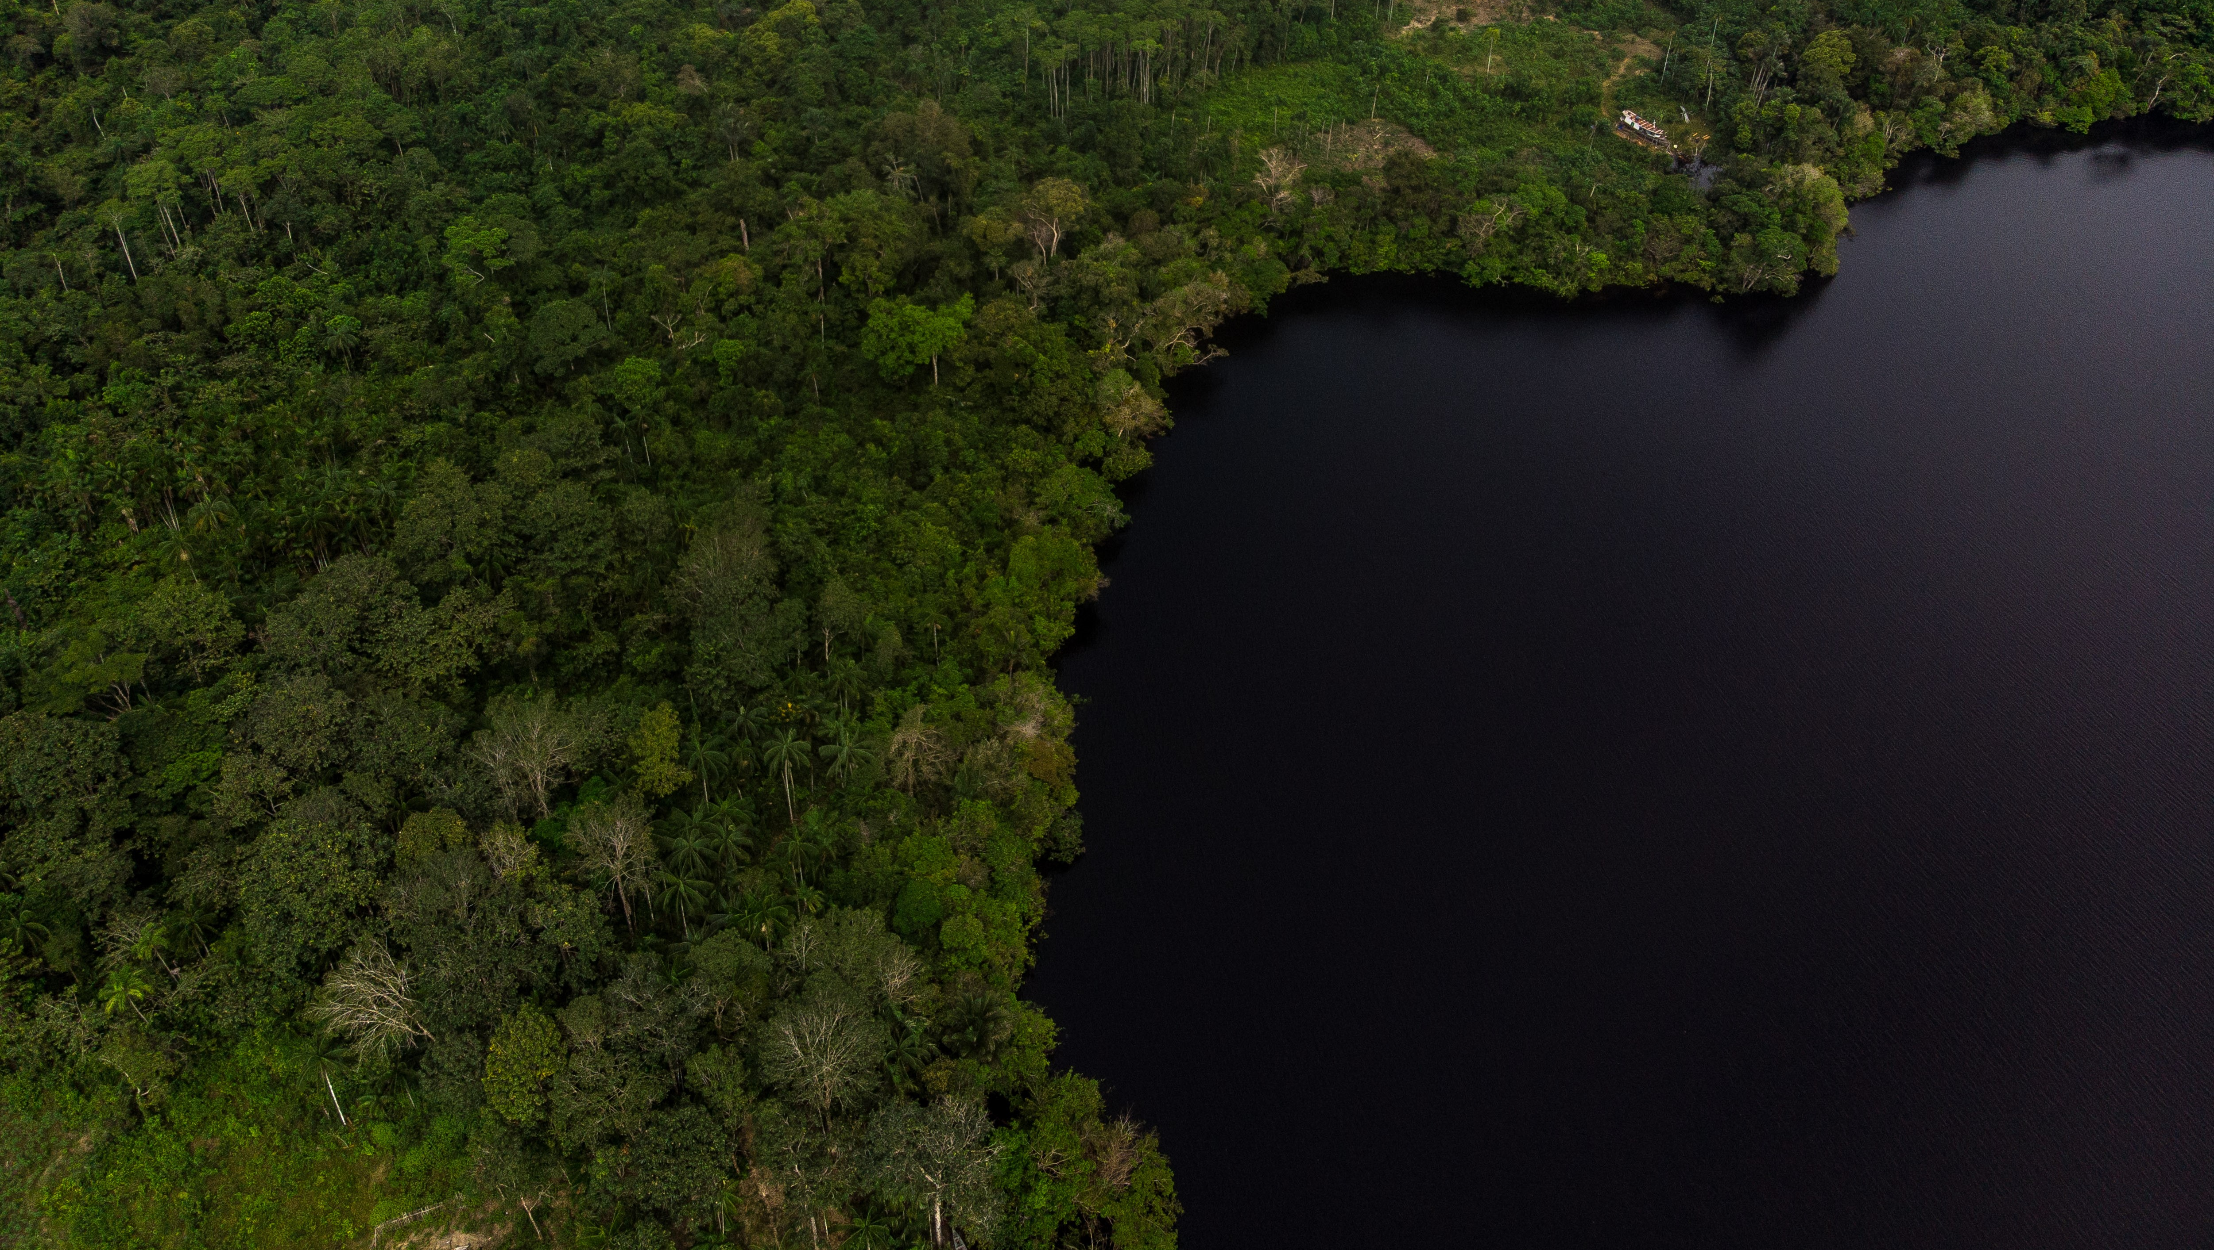
TAJ – INFORMAÇÕES QUE DEVEM SER GERADAS PELO PROGRAMA
Planejamento Estratégico do Programa
Planejamento Financeiro Plurianual
Plano de Ação Anual e plano de trabalho contendo, no mínimo: objetivos, justificativas, ações e metas, indicadores de esforço e de resultado, plano de aplicação dos recursos financeiros, cronograma físico-financeiro e outros dados relevantes
Definição e monitoramento de indicadores de desempenho, de processo e de resultado do Programa
Definição de indicadores de resultados e de impactos para a conservação da biodiversidade dos projetos desenvolvidos pelo Programa.

Slide 8
PLANO ESTRATÉGICO DE LONGO PRAZO – PELP
Documento orientador do Programa TAJ Litoral do Paraná, que será construído a partir de uma linha de base atualizada, destinado a apoiar as instâncias decisórias do Programa no direcionamento estratégico dos recursos, com vistas ao alcance de resultados duradouros para a conservação da biodiversidade no território elegível.
Modalidade IA: Elaboração de Planejamento para 10 anos, com detalhamento para 04 anos (Planos de Ação e POs)
Modalidade III: Elaboração de Planejamento para 10 anos
Documentos Base: Relatório da Oficina de Elaboração da Proposta de Conservação do Patrimônio Natural do Litoral Paranaense realizada em 2015 , PDSL.

Slide 9
Modalidade IA
OBJETIVO DA CONTRATAÇÃO
Planejamento levando em consideração uma estratégia financeira de longo prazo para a consolidação e manutenção das UCs que atende exclusivamente as demandas do ICMBio, e que comporá o PELP.
O Planejamento deverá considerar a execução de um primeiro período quadrianual (Planos de Ação) dentro de uma pespectiva de atividades e custos, detalhando as ações prioritárias dentro de uma alocação de recursos estratégica e temporal, e apontar em linhas gerais os caminhos para a totalidade do período (10 anos).
O consultor deverá considerar as ferramentas adotadas pelo ICMBio, como Sange, tracking tools, etc. A construção do documento será feita junto com as equipes do ICMBio.

Slide 10
Modalidade III
OBJETIVO DA CONTRATAÇÃO
Elaborar um Plano Estratégico de Longo Prazo, a partir de uma linha de base atualizada, destinado a apoiar as instâncias decisórias do Programa no direcionamento estratégico dos recursos, com vistas ao alcance de resultados duradouros para a conservação da biodiversidade no território elegível.
O PELP deverá considerar a execução de um primeiro período quadrianual, detalhando as ações prioritárias dentro de uma alocação de recursos estratégica e temporal, e apontar em linhas gerais os caminhos para a totalidade do período (10 anos).

Slide 11
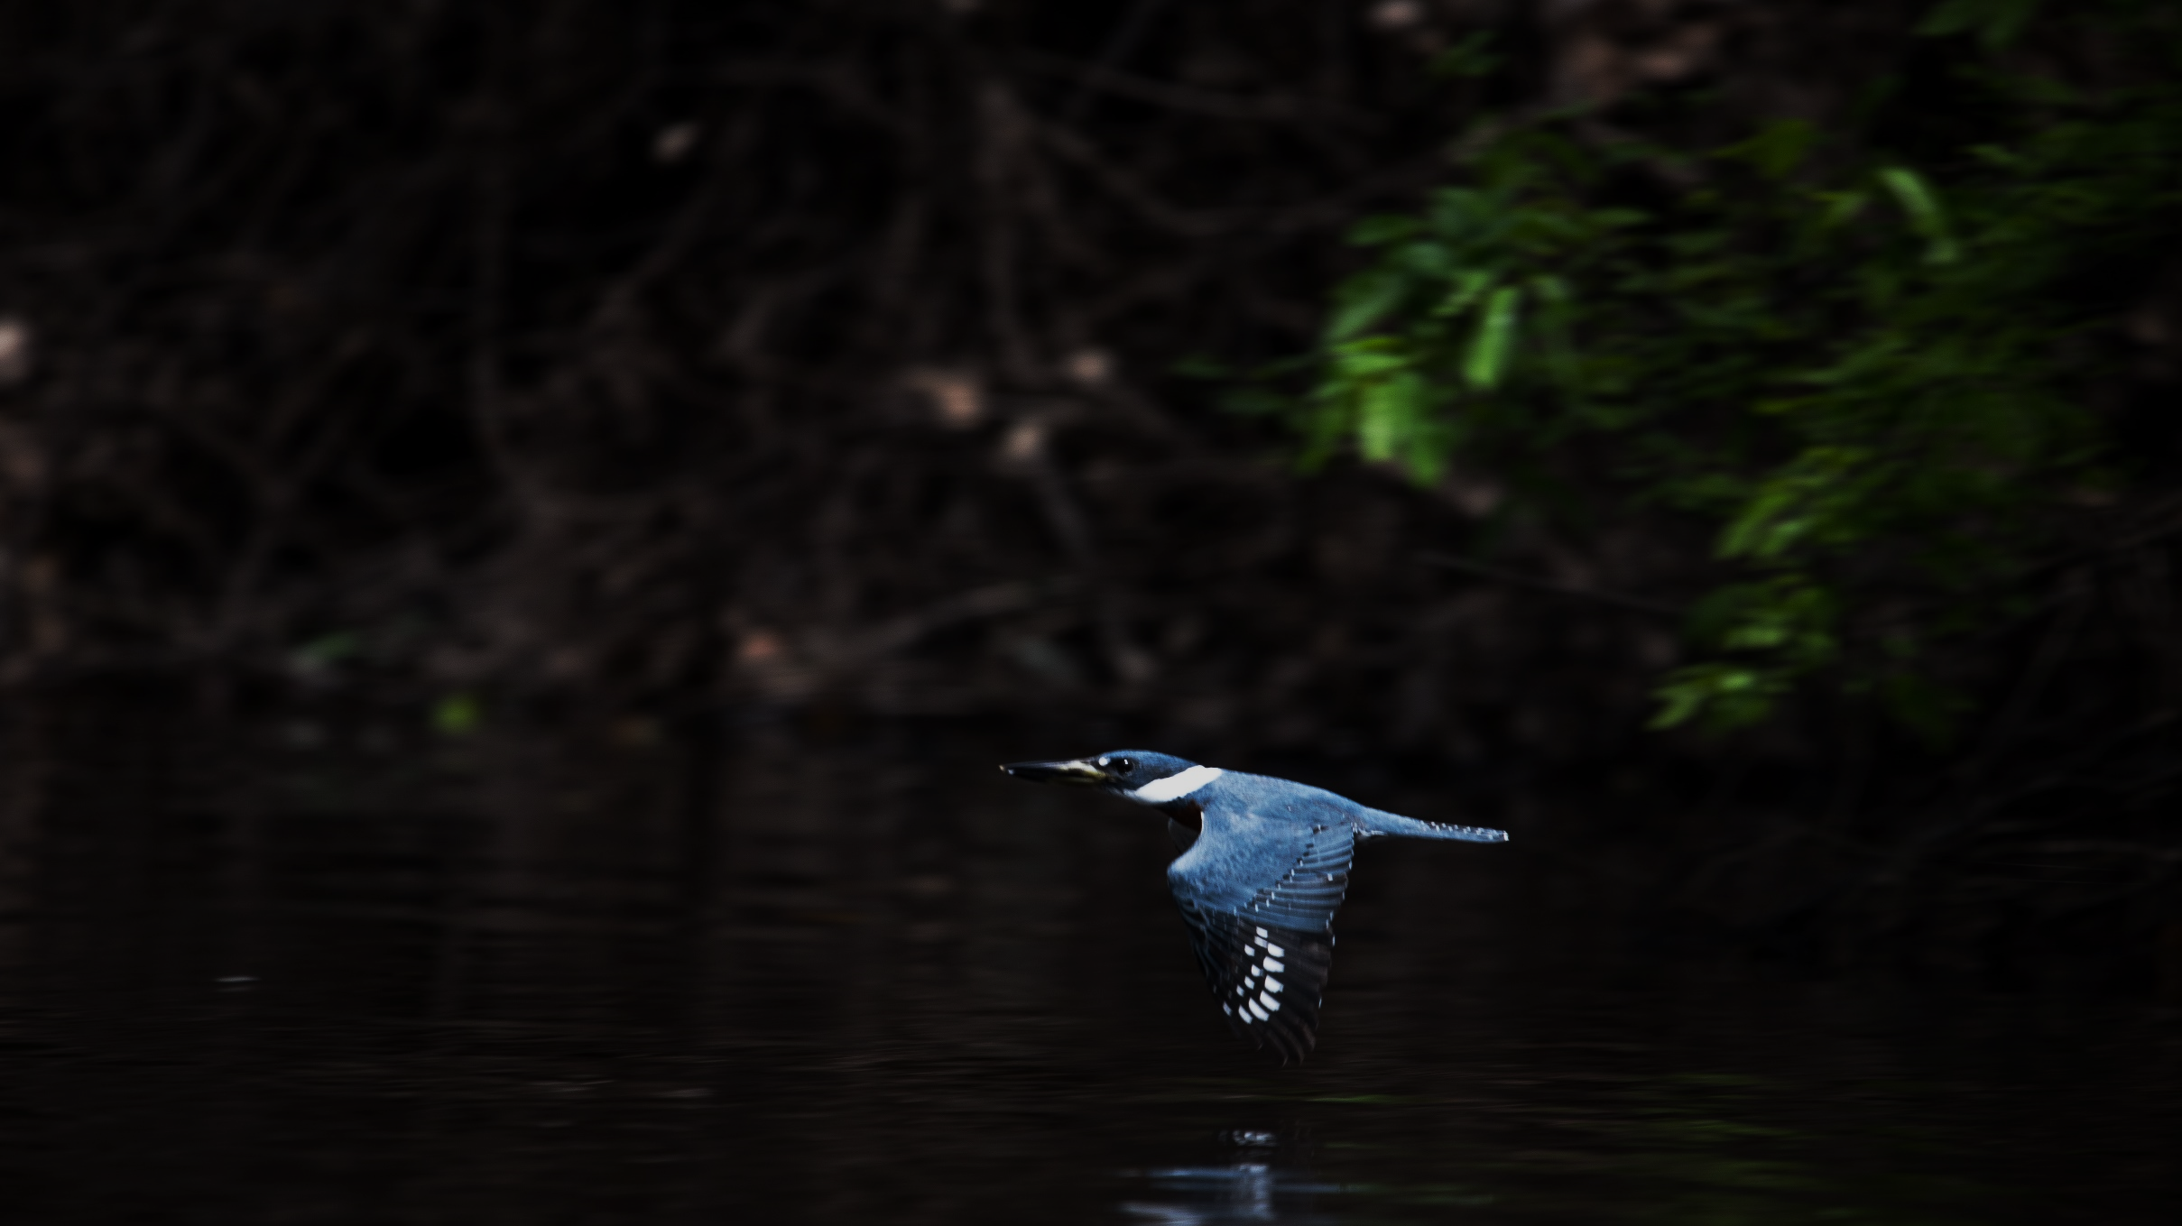
Gerência de Portfólio
Manuela Muanis – manuela.muanis@funbio.org.br
Gerência do Programa
Daniela Leite - gerencia.paranagua@funbio.org.br
2022

